Slide 1
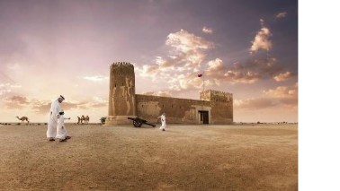
Al Zubarah
1700-luvun lopulla rakennetun, linnoitetun kauppakaupungin rauniot
Kuva:
Lähde: Al-Zubarah – Wikipedia

Slide 2
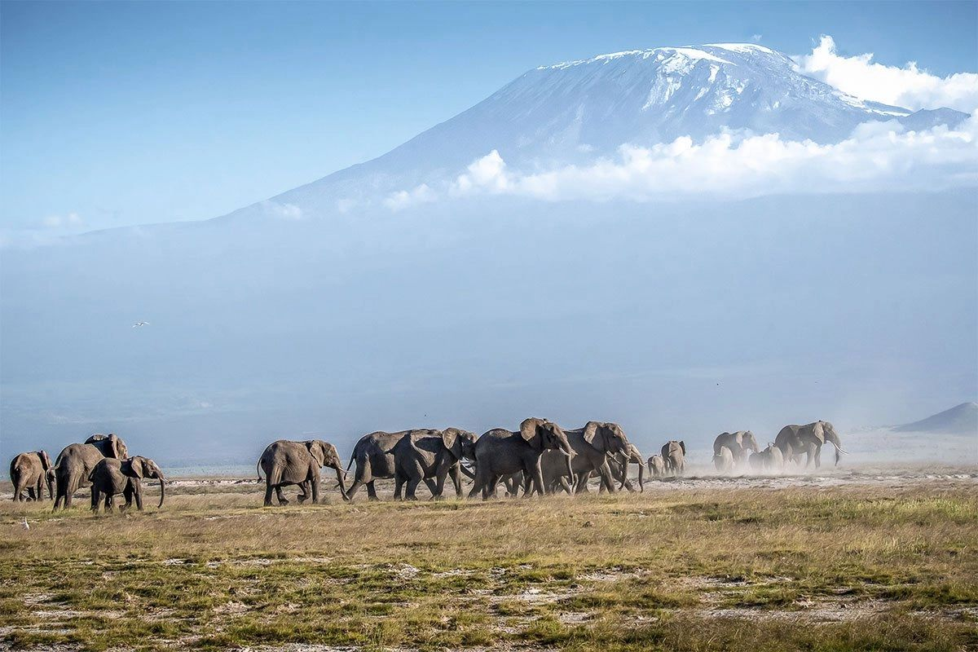
Mount Kenyan kansallispuisto
Afrikan toiseksi korkein vuori
Paikallisten heimojen pyhä vuori
12 jäätikköä
harvinainen ekosysteemi

Slide 3
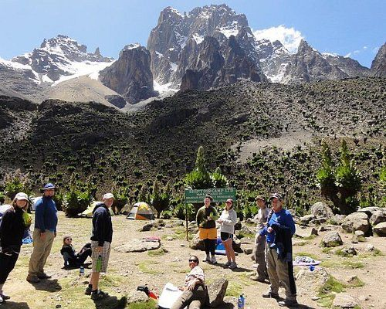
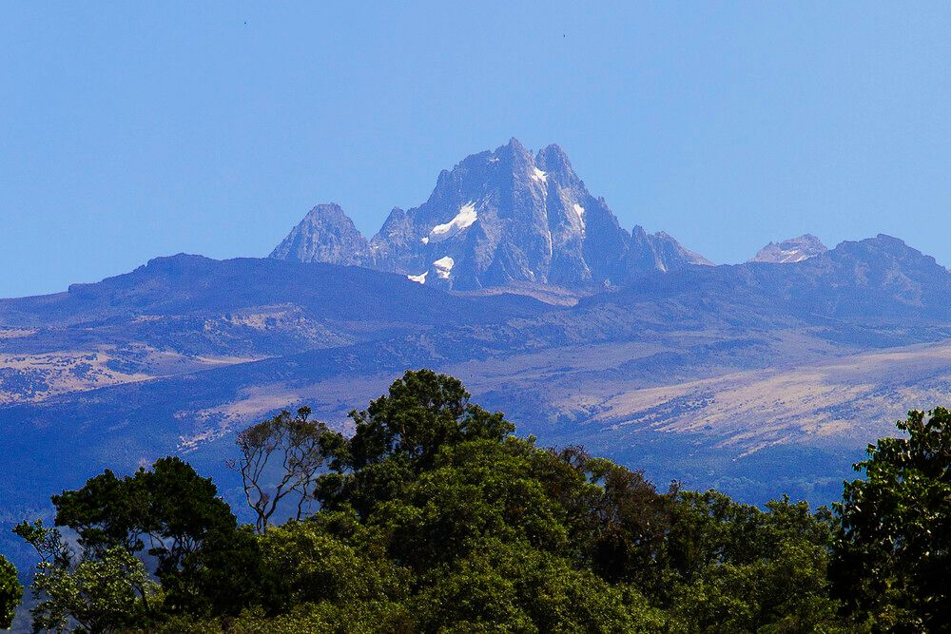
Lähde: Mount Kenya National Park & Reserve » Trek Africa Expeditions
Kuva: Tourist activities in Mount Kenya National Park | Kenya Safaris
Lähde: Mount Kenya National Park/ Natural Forest – National Museums of Kenya

Slide 4
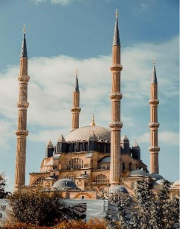
Selimiye Moskeija
Ottomaanien valtakunnan pääkaupunki Edirneen rakennettu kompleksi. Sulttaani Selim II rakennutti moskeijan ympäristöineen 1500-luvulla.
Linkki: The UNESCO Sites of Türkiye: Selimiye Mosque and its Social Complex | Turkish Museums
Kuvat: File:Selimiye camii.JPG - Wikimedia Commons

Slide 5
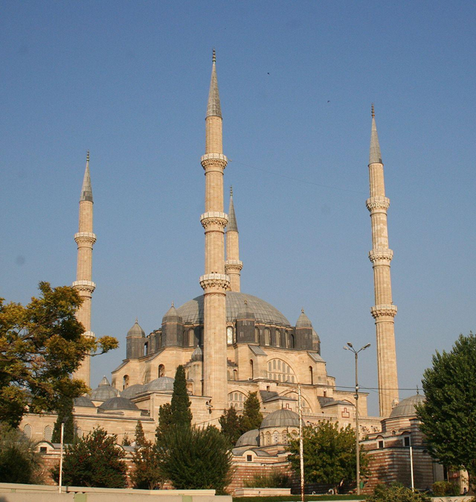

Slide 6
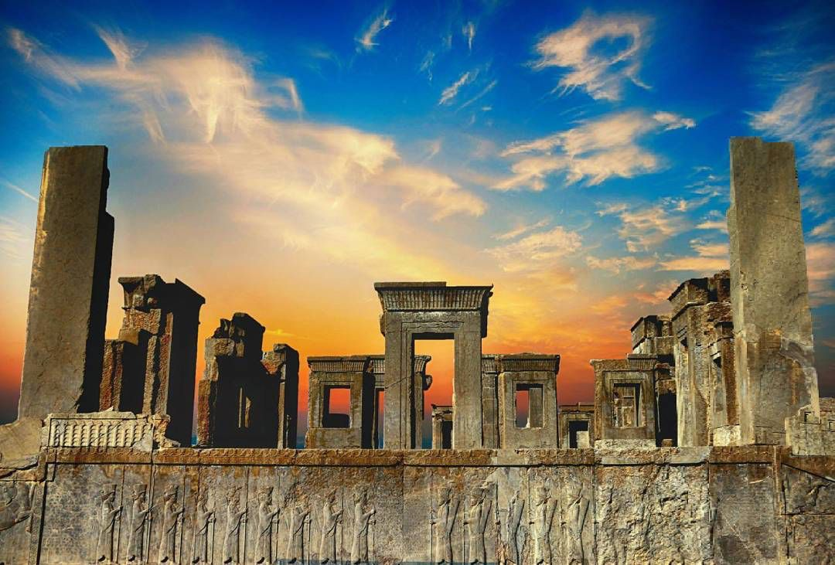
Persepolis
Kuningas Darios aloitti kaupungin rakentamisen 518 eaa ja rakentamiseen meni 200 vuotta. Aleksanteri Suuri poltti kaupungin, mutta rakennukset ovat edelleen pystyssä.
Linkki: Persepolis | Takht-e Jamshid | Parseh | Iran World Heritage Site
Kuva: File:غروب تخت جمشید عکس.jpg - Wikimedia Commons

Slide 7
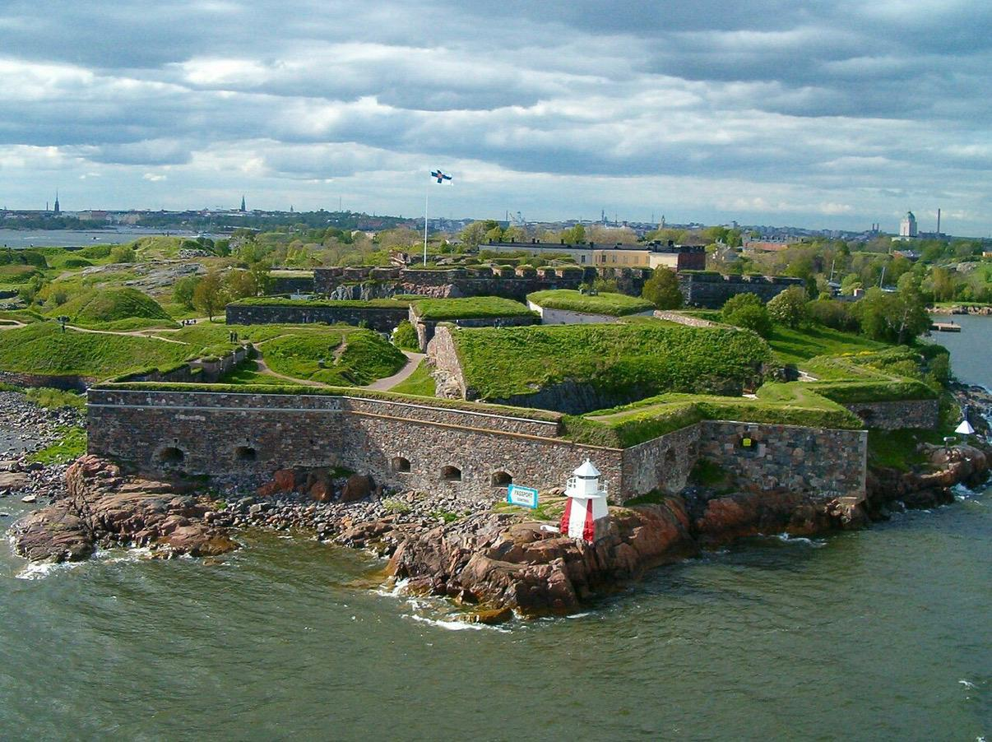
Suomenlinna
Ruotsin vallan aikana rakennettu historiallinen merilinnoitus
Lähde ja kuva: Suomenlinna – Wikipedia

Slide 8
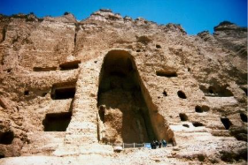
Bamiyan laakso
Isot yli 35 metriä korkeat ja yli 1500 vuotta vanhat Buddha-patsaat, jotka Taliban tuhosi

Slide 9
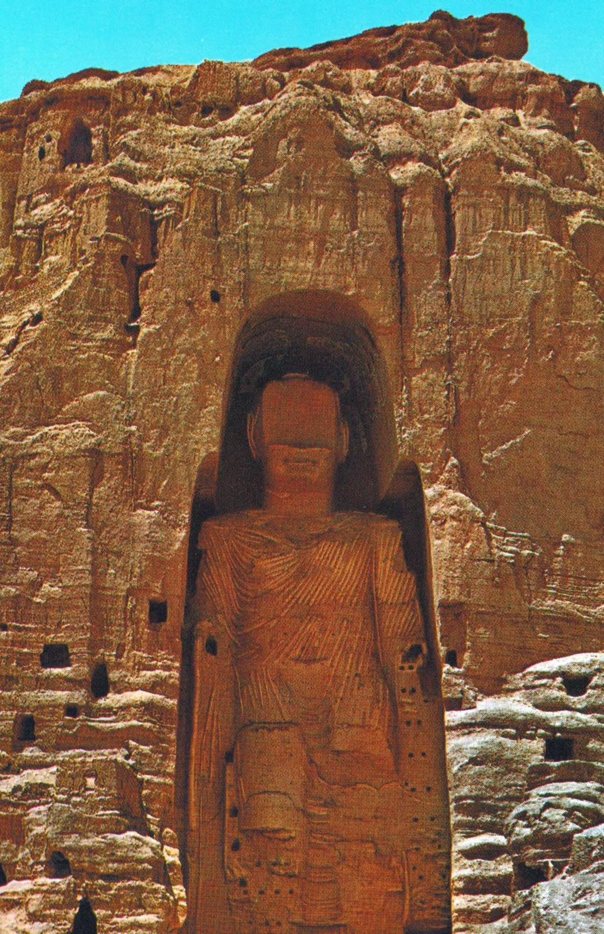
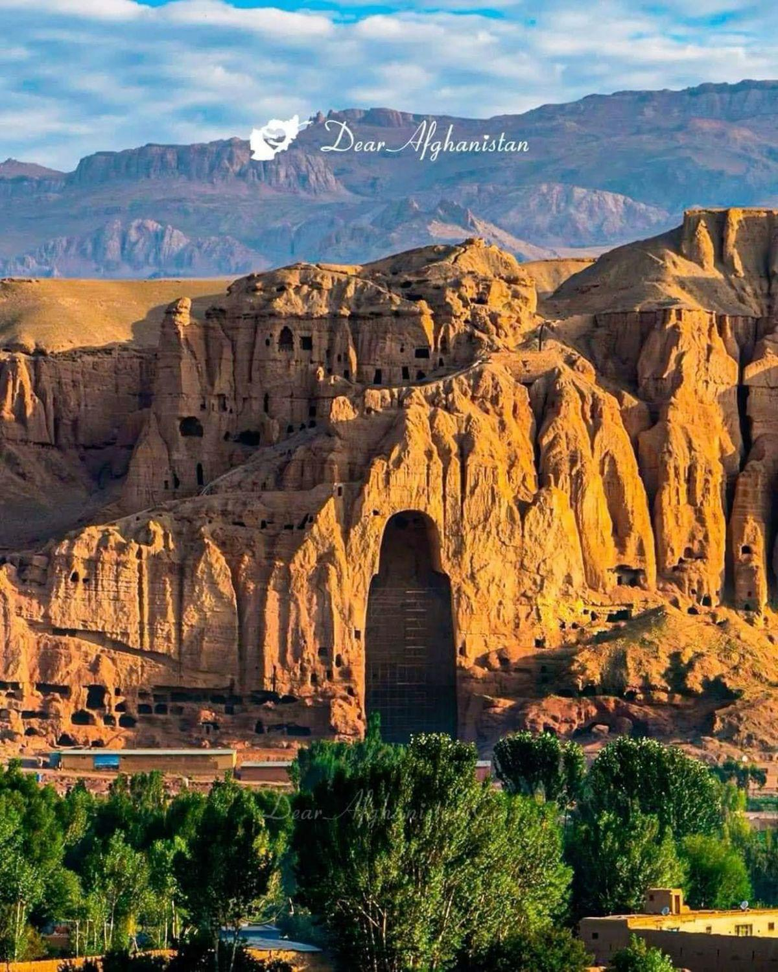

Slide 10
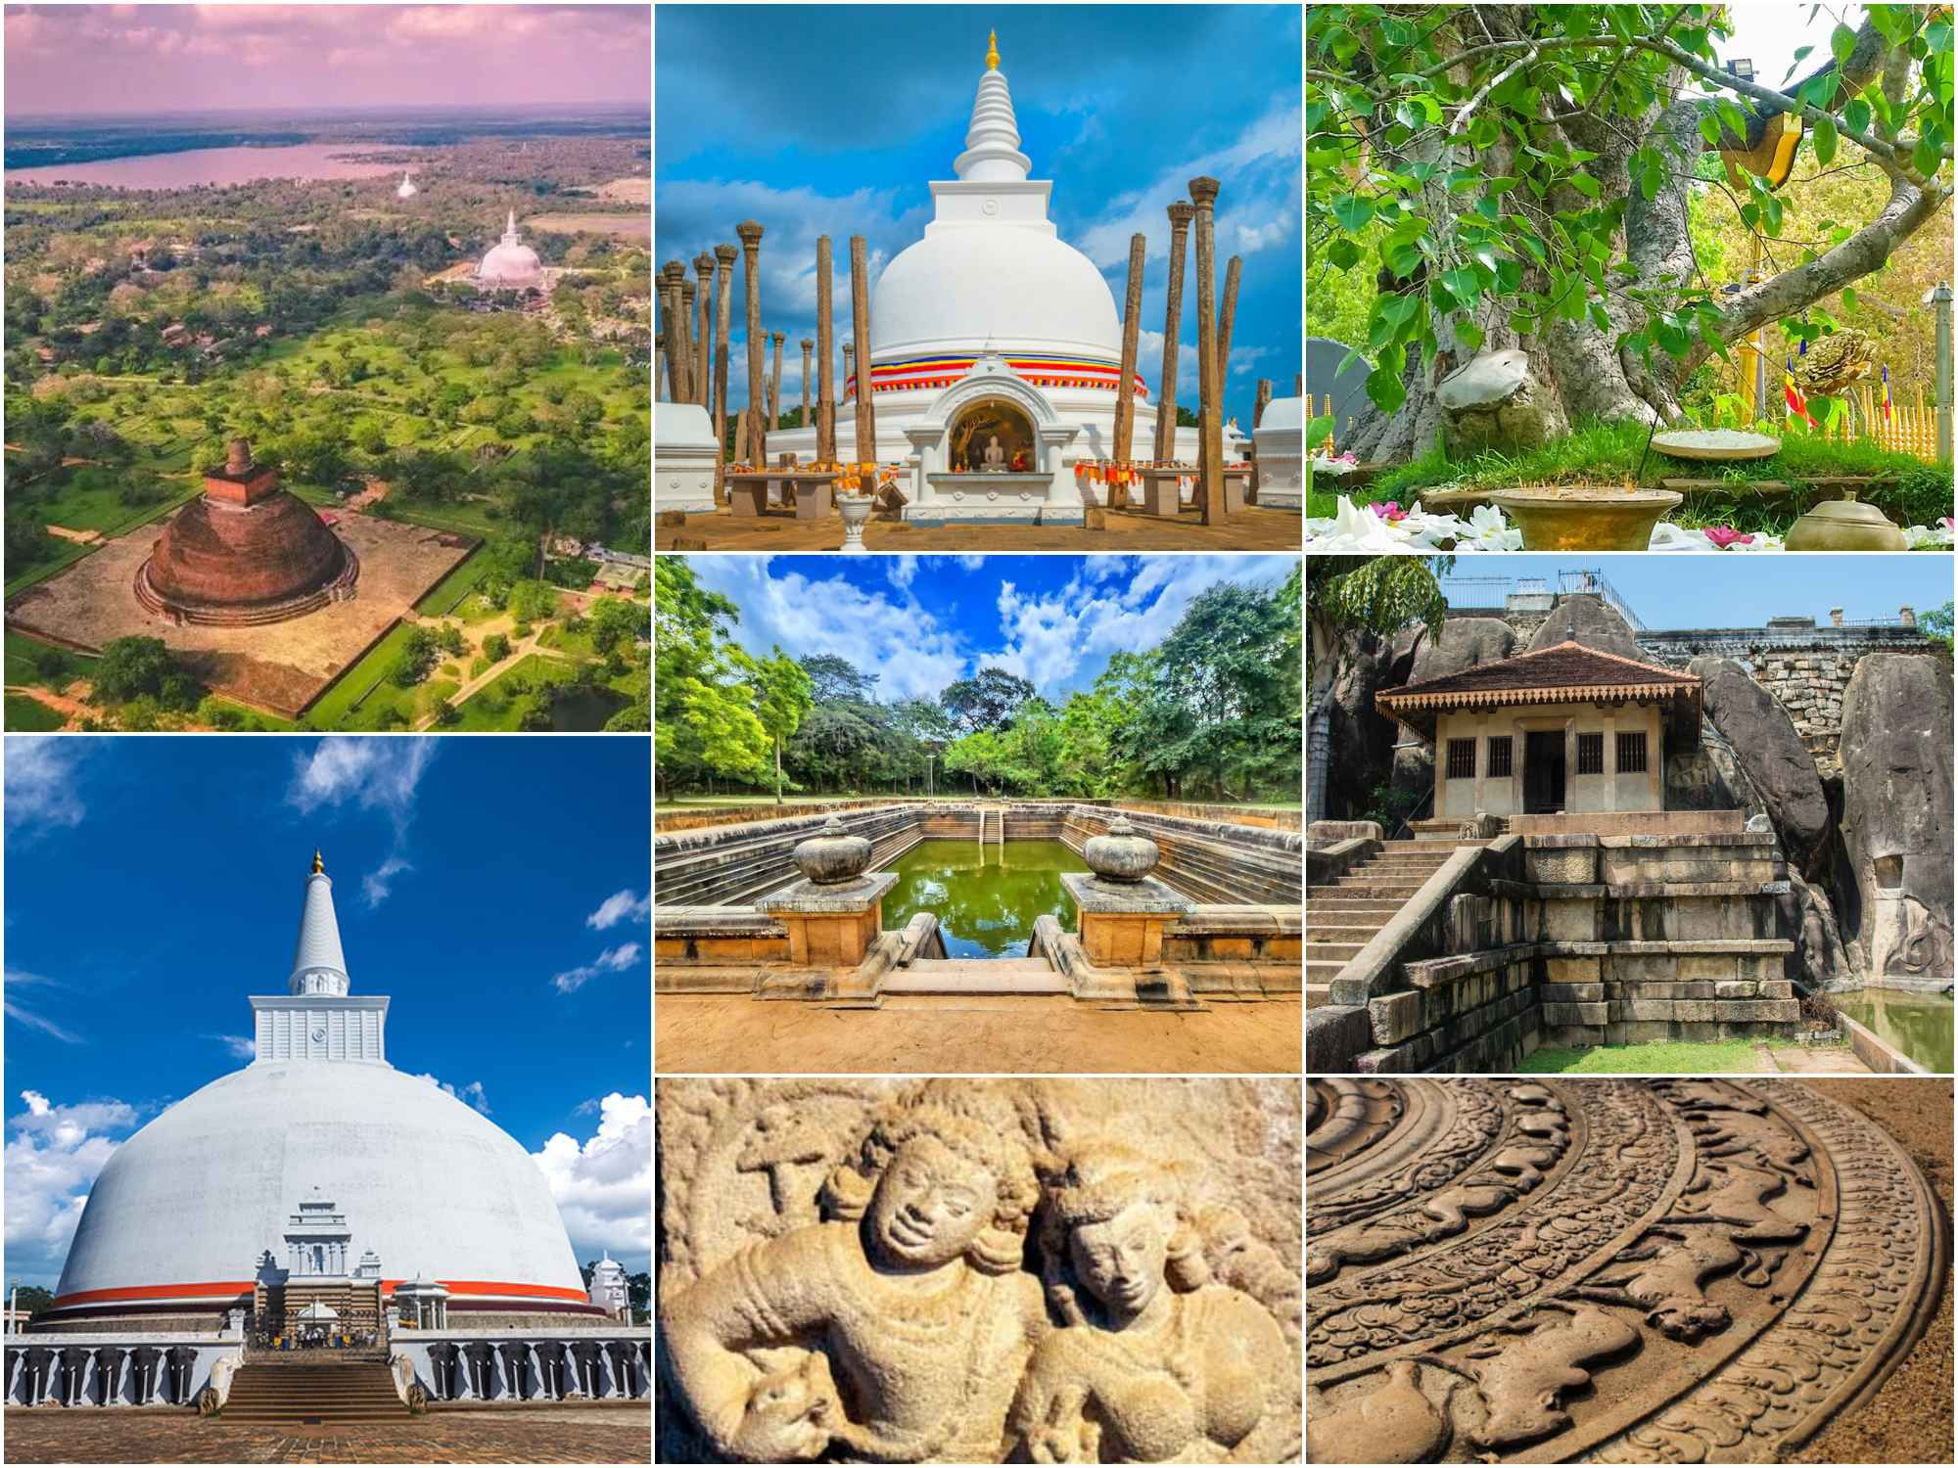
Anuradhapura
Lähde: Sacred City of Anuradhapura - UNESCO World Heritage Centre

Slide 11
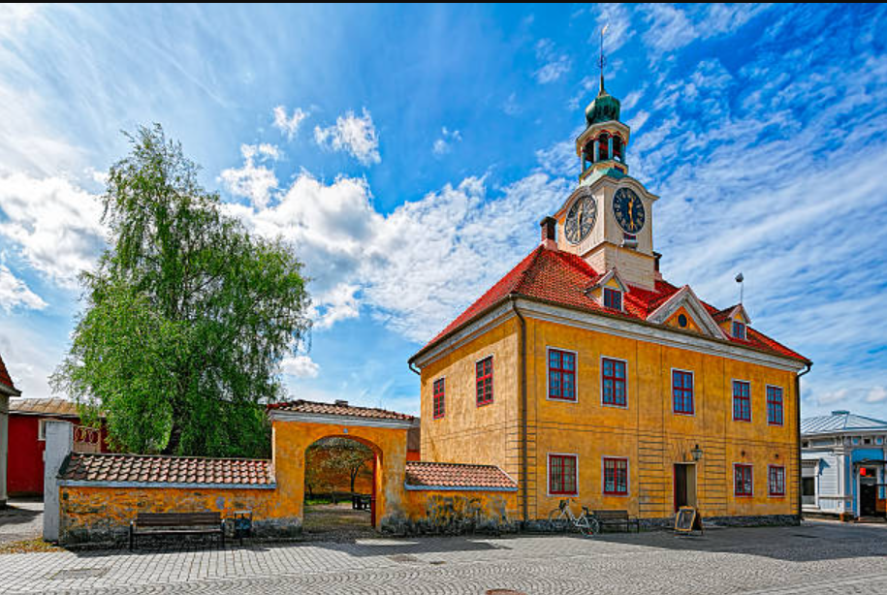
Vanha Rauma
Hyvin säilynyt vanha puutalokaupunki

Slide 12
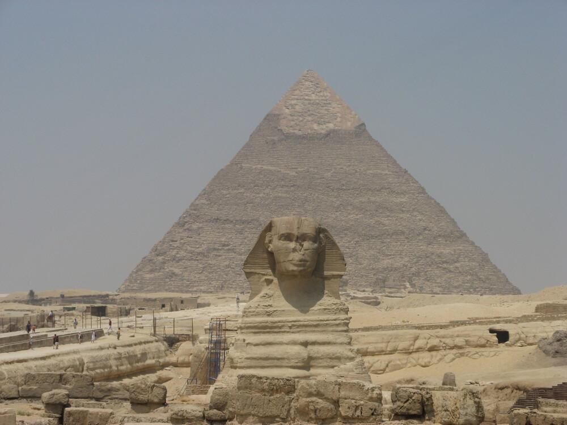
Memphis ja sen Nekropolis
Ensimmäisen faaraon yli 5000 vuotta sitten perustama pääkaupunki. Alueella esimerkiksi Gizan pyramidi.
Lähde: Memphis and its Necropolis – the Pyramid Fields from Giza to Dahshur - UNESCO World Heritage Centre

Slide 13
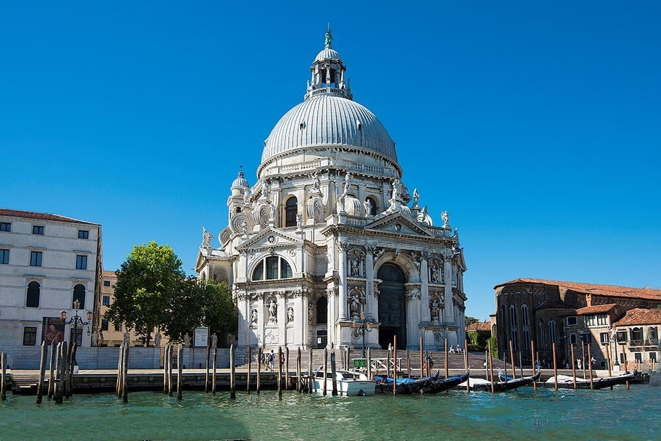
Venetsia ja laguuni
Rakennettu 118 saarelle Koillis-Italiassa, liikenne gondoleilla🛶.
Kulttuurikohde:
tärkeä arkkitehtuurin 🏛️, taiteen 🎨 ja historian vuoksi.
Yksi maailman ainutlaatuisimmista kaupungeista saaristoineen ja kanavineen 🏙️.
Lähde ja kuva: Venice and its Lagoon - UNESCO World Heritage Centre

Slide 14
Hawraman / Uramanat

Slide 15
Bisotun

Slide 16
Lviv

